Slide 1
Анализ опасностей технических систем
Идентификация опасностей

Slide 2
Примеры статистической вероятности нежелательного события.
Причины Индивидуальный риск, 1 ^ -год
Болезнь сердца.........................................................8,5 ∙10⁻³
Рак………………………………………………………….. 1,6 10⁻³
Автомобильная катастрофа..............................................2,5 ∙ 10⁻⁴
Падение с высоты..............................................................1,0 ∙ 10⁻⁴
Пожар, взрыв....................................................4,0 ∙ 10⁻⁵ - 1010⁻⁵
Гибель в воде.............................................................. 3,3 10⁻⁵ Авиационная катастрофа..................................................1,0 ∙ 10⁻⁵
Удар от падающих предметов
и поражение электрическим током..................................6,0 ∙10⁻⁶
Удар молнии, ураган..........................................................5,0 ∙ 10⁻⁷

Slide 3
Коллективный риск.
Коллективный риск определяется следующим образом:
[число событий] [последствия]
Коллективный риск =----------------------------------------------,
[время] [события]
Например. В 1989 г. в США было 15 млн автомобильных катастроф. Один случай из 300 заканчивался смертельным исходом.
Отсюда: Коллективный риск = 15∙10⁶ аварий ∙ 1смерть /300 = 5∙10⁴ смертей
численность населения США на оцениваемый период 200 млн человек, индивидуальный риск: (5∙10⁴)/ (2∙10⁸) =
2,5 ∙10 ⁻⁴ смертей/чел. • год.

Slide 4
Классификация источников и уровней риска смерти человека в промышленно развитых странах (R – число смертельных случаев чел-1 год-1)

Slide 5
Риск и его оценка

Slide 6
Оценка ущерба производственного травматизма
У=ΣУi+Нп,
где ΣУi – сумма потерь возмещения в связи с несчастным случаем, травмами, профессиональными заболеваниями, руб.; Нп – потери, связанные с недополучением продукции из-за отсутствия работника (стоимость недополученной продукции), руб.
Условная стоимость недополученной продукции Нп определя­ется выражением: Нп =Σ (ДiСi),
где п – число рабочих мест на предприятии, на которых не выполнялась работа по причине отсутствия работника; Дi — число потерянных на i-ом рабочем месте трудовых дней по причине нетрудоспособности работника; Сi–средняя стоимость продукции, вырабатываемой в день работником на i-ом рабочем месте, руб.

Slide 7
потери возмещения
ΣУi = ΣУ1 + ΣУ2+ ΣУ3+ ΣУ4+ ΣУ5+ ΣУ6,
где ΣУ1 – возмещение бюджету государственного социального страхования расходов на выплату пособий по временной нетрудоспособности, если нетрудоспособность возникла по вине предприятия (организации), руб.; У2 – возмещение органам социального обеспечения сумм пенсий (или части пенсии) инвалидам труда, если инвалидность наступила по вине предприятия (организации), руб.; Уз – выплата пособий нетрудоспособным членам семьи в случае смерти работника от болезни или травмы, связанных с производством (за потерю кормильца), руб.; У4 – выплата пособий при временном переводе работников на другую работу по состоянию здоровья (возмещение сократившегося заработка), руб.; У5 – возмещение ущерба работающим при частичной потере трудоспособности (доплата до среднего заработка), руб.; У6 – затраты предприятия на профессиональную подготовку и переподготовку работающих, принимаемых на работу взамен выбывших по болезни и в связи с травмой, а также из-за неудовлетворенности условиями труда в силу их вредности и тяжести (возмещение потерь трудового ресурса), руб.

Slide 8
Ущерб
Каждая из составляющих ущерба У; определяется как сумма
У = Ут+Уз
где Ут – ущербы, обусловленные травмами; У3 –ущербы, обусловленные профессиональными заболеваниями.

Slide 9
критерии критичности по вероятности и тяжести последствий отказа

Slide 10
Качественный и количественный анализ опасностей
Качественные методы анализа опасностей включают: - предварительный анализ опасностей; - анализ последствий отказов; - анализ опасностей с помощью "дерева причин"; - анализ опасностей методом потенциальных отклонений; - анализ ошибок персонала; - причинно-следственный анализ.
В результате анализа аварийной (потенциальной) опасности могут быть определены следующие показатели: - индивидуальный риск; - социальный риск; - структура поражённых по степени тяжести; - вид поражений; - материальный ущерб и др.

Slide 11
Этапы анализа
Анализ опасностей позволяет определить источники опасностей, потенциальные аварии, последовательности развития событий, величину риска, величину последствий, пути предотвращения аварий и смягчения последствий.
Качественный анализ:
Предварительный анализ опасностей (ПАО): - изучают технические характеристики объекта, системы, а также используемые энергетические источники, рабочие среды, материалы, устанавливают их повреждающие свойства; - устанавливают законы, стандарты, правила, действия которых распространяются на данный технический объект, систему, процесс; - проверяют техническую документацию на её соответствие законам, правилам, принципам и нормам стандартов безопасности; - составляют перечень опасностей, в котором указывают идентифицированные источники опасностей (системы, подсистемы, компоненты), повреждающие (травмирующие) факторы, потенциальные аварии, выявленные недостатки.

Slide 12
Метод "деревьев отказов (ошибок)"
Выход из строя определённых элементов, например, нарушение герметичности резервуара со сжиженным углеводородным газом с последующим образованием облака топливовоздушной смеси и его взрывом, классифицируется как внешнее нежелательное событие (ВНС).
Далее "дерево отказов" строят внизу от ВНС, учитывая все события, его вызывающие, и заканчивают выделением первичных событий, причины наступления которых не исследуются.
Многоэтажный процесс ветвления "дерева" требует введения ограничений с целью определения его пределов. Логические операции принято обозначать соответствующими символами

Slide 13
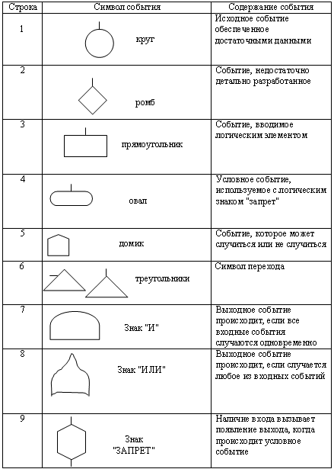

Slide 14
Анализ событий «травма» с помощью дерева отказов

Slide 15
Дерево опасности «Пожар»

Slide 16
Вероятностный расчёт чрезвычайного происшествия
При анализе безопасности необходимо знать, в какой группе элементов наиболее вероятно и возможно возникновение аварийного состояния.
Технологическое оборудование производственных помещений можно условно разбить на три основные группы: 1. Реакционные аппараты, промежуточные ёмкости, машины; 2. Коммуникации - трубопроводы; 3. Запорная арматура (задвижки, краны, уплотнения).
При условии, что всё оборудование цеха может стать источником выхода газов, и, следовательно, имеется Kгрупп по n элементов, справедлива теорема, согласно которой при большом числе независимых элементов с малой интенсивностью отказов суммарный поток отказов будет близок к простейшему по истечении некоторого времени, независимо от законов распределения сроков службы этих элементов.

Slide 17
Вероятность P появления m событий-разрушений

Slide 18
Вероятность отказа

Slide 19
Решение

